Slide 2
w
E
O
L
C
E
M

Slide 3
পরিচিতি
শিখন ফল
শিক্ষকঃ
মাহফুজা খাতুন
প্রধান শিক্ষক
সুজানগর স প্রা বি
পাংশা, রাজবাড়ী।
পাঠঃ
শ্রেণিঃ দ্বিতীয়
বিষয়ঃ প্রাথমিক গণিত
অধ্যায়ঃ 8 (ভগ্নাংশ)
১৯.১.১ পূর্ণ বস্তুর অর্ধেক চিনে বলতে পারা।

Slide 4
দৃশ্যটি মনোযোগ দিয়ে দেখো

Slide 5
দৃশ্যটি মনোযোগ দিয়ে দেখো

Slide 6
সমান ভাগে ভাগ করা প্রত্যেকটি অংশকে কি বলে জানো?

Slide 7
ভগ্নাংশ
ভগ্নাংশ বলতে কি বোঝায়?
একটি পূর্ণ বস্তুকে আমরা যদি সমান কয়েকটি অংশে ভাগ করি তবে প্রত্যেকটি অংশই হবে গোটা বস্তুটির এক একটি ভগ্নাংশ।

Slide 8
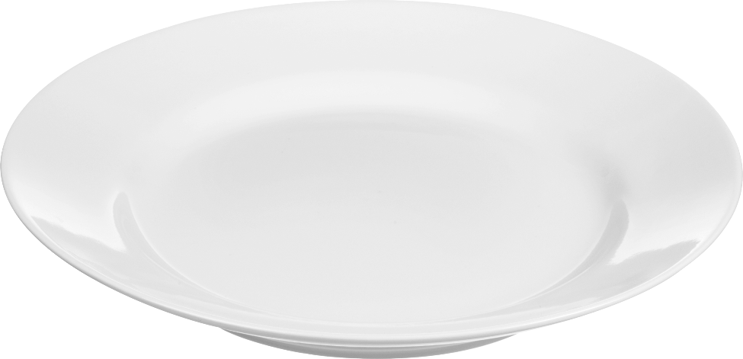
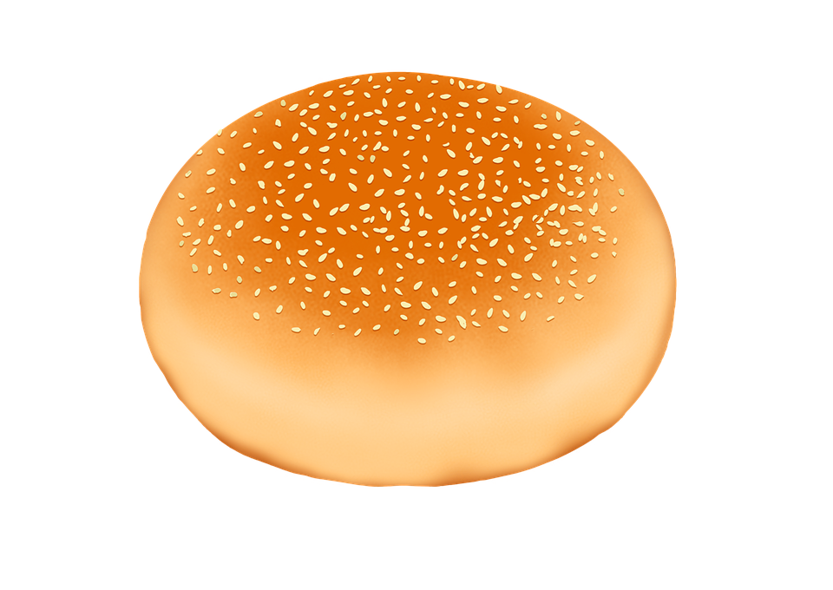

Slide 9
অর্ধেক বা $\frac{১}{২}$

Slide 10
অর্ধেক বা দুই ভাগের এক $(\frac{১}{২}$) কিভাবে বলতে ও লিখতে হয় জেনে নিইঃ
$$\frac{১}{২}$$
১
যখন আমরা একটি বস্তুকে সমান ২ অংশে ভাগ করি, আমরা প্রত্যেক অংশকে অর্ধেক বা দুই ভাগের এক বলি এবং লিখি $\frac{১}{২}$ ।
২
অর্ধেক বা দুই ভাগের এক

Slide 11
নিচের প্রত্যেকটি আকৃতির $\frac{১}{২}$ অংশ নীল রং করি।

Slide 12
দুইটা $\frac{১}{২}$ একত্রে রাখলে কি হবে?
$$\frac{১}{২}$$
$$\frac{১}{২}$$
১

Slide 13
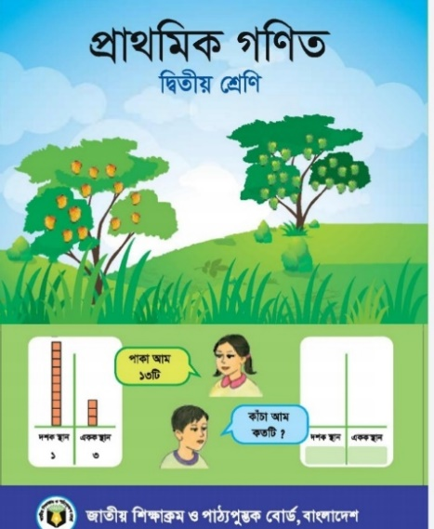

Slide 14
মূল্যায়ন
নিচের আকৃতিগুলোর মধ্যে কোনটি অর্ধেক বা $\frac{১}{২}$ সেটি চিহ্নিত করো।

Slide 15
বাড়ীর কাজ
তোমাদের দৈনন্দিন ব্যবহৃত তিনটি জিনিসকে কেটে/ভেঙ্গে অর্ধেক করে দেখাবে এবং তিনটি আকৃতি এঁকে $\frac{১}{২}$ অংশ রঙ করবে।

Slide 16
ধন্যবাদ

